Slide 1
المعمل 7

Slide 2
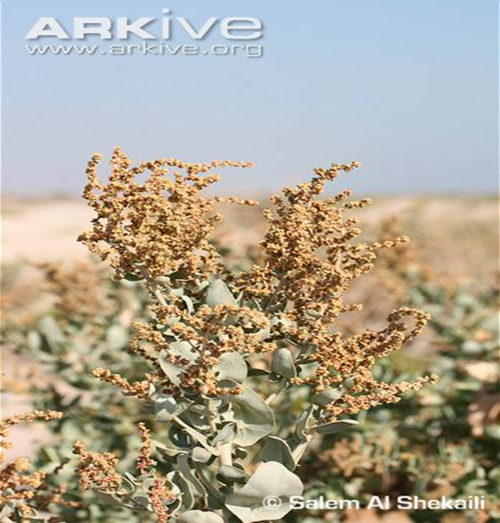
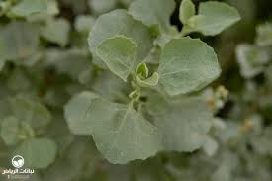
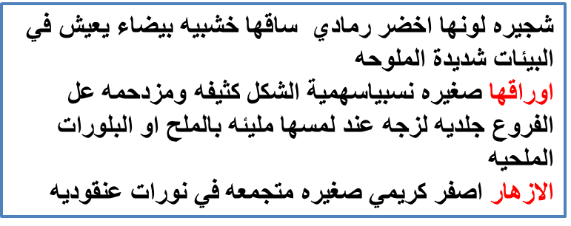
1
الأسم الدارج : رغل
Ge :Atriplex leucoclada
Fam :Chenopodiaceae الرمراميه

Slide 3

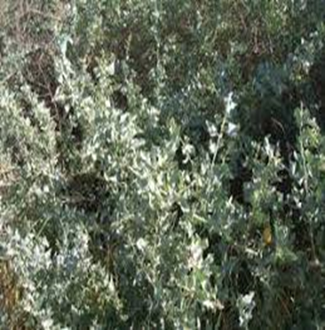
شجيره لونها اخضر رمادي ساقها خشبيه بيضاء يعيش في البيئات شديدة الملوحه
اوراقها صغيره نسبياسهمية الشكل كثيفه ومزدحمه عل الفروع جلديه لزجه عند لمسها مليئه بالملح او البلورات الملحيه
الازهار اصفر كريمي صغيره متجمعه في نورات عنقوديه

Slide 4
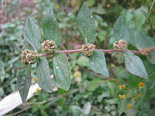
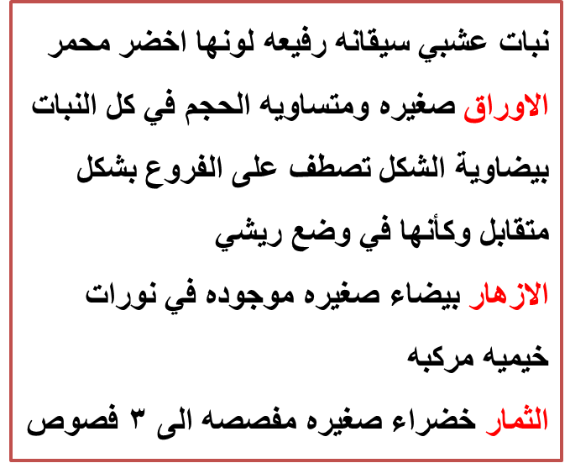
2
الأسم الدارج : ايوفوربيا
Ge : Euphorbia hirta
Fam : Euphorbiaceae

Slide 5
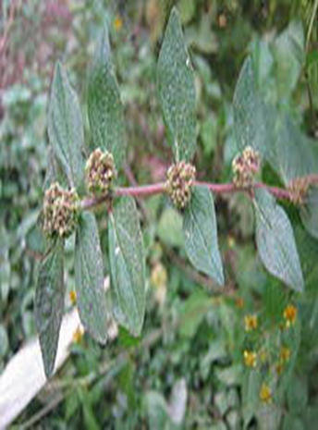
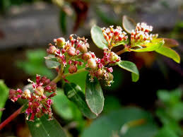
نبات عشبي سيقانه رفيعه لونها اخضر محمر
الاوراق صغيره ومتساويه الحجم في كل النبات بيضاوية الشكل لونها اخضر محمر تصطف على الفروع بشكل متقابل وكأنها في وضع ريشي
الازهار بيضاء صغيره موجوده في نورات خيميه
الثمار خضراء محمره صغيره مفصصه الى 3 فصوص

Slide 6
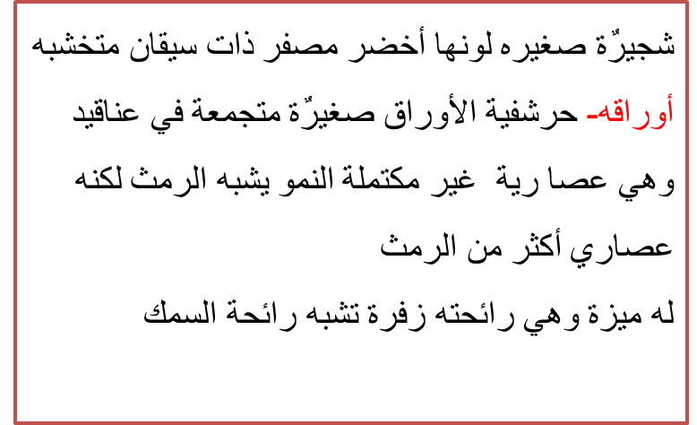
3
الأسم الدارج : سالسولا
Ge :Salsola baryosma
الرمراميه Fam :chenopodiaceae

Slide 7
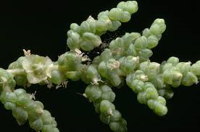
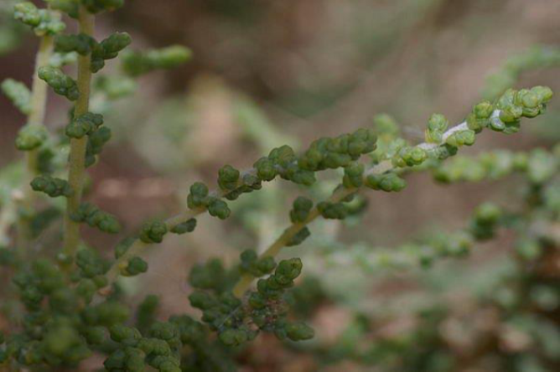
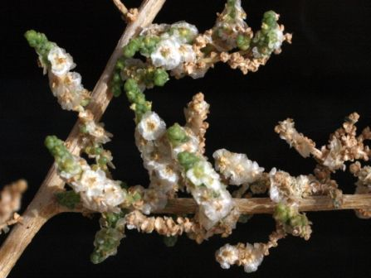
شجيرٌة صغيره لونها أخضر مصفر ذات سيقان متخشبه
أوراقه- حرشفية الأوراق صغيرٌة متجمعة في عناقيد وهي عصا رية غير مكتملة النمو يشبه الرمث لكنه عصاري أكثر من الرمث
له ميزة وهي رائحته زفرة تشبه رائحة السمك

Slide 8
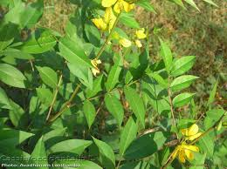
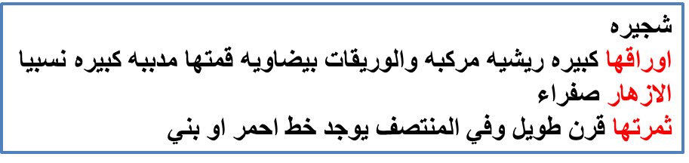
4
الأسم الدارج : كاسيا
Ge : Cassia occidentalis
Fam :Leguminosae

Slide 9
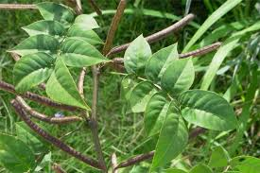

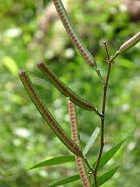
شجيره
اوراقها كبيره ريشيه مركبه والوريقات بيضاويه قمتها مدببه كبيره نسبيا
الازهار صفراء
ثمرتها قرن طويل وفي المنتصف يوجد خط احمر او بني

Slide 10
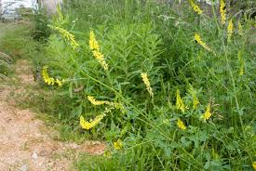
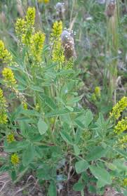
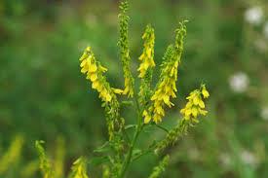
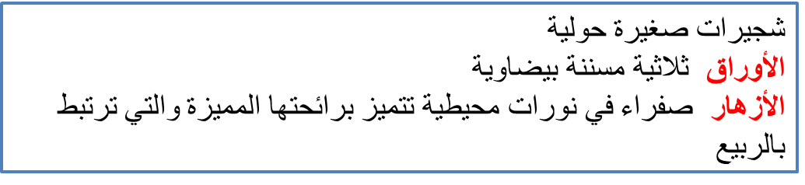
5
الأسم الدارج : النفل
Ge :Melilotus officinalis
Fam : Leguminosae
القرنية

Slide 11
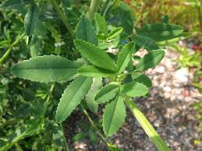
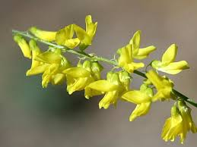
شجيرات صغيرة حولية
الأوراق ثلاثية مسننة بيضاوية
الأزهار صفراء في نورات عنقوديه تتميز برائحتها المميزة والتي ترتبط بالربيع

